Slide 1
Лекція 3. Формування подружньої пари та психосексуальні аспекти подружнього життя

Slide 2
ПЛАН
Вибір шлюбного партнера і мотиви до вступу у подружнє життя.
Теорії вибору шлюбного партнера: моделі “фільтрів”, “максимальної вигоди” і “комплементарних потреб ”.
Типи любовних взаємин.
Культура сексуальних взаємин. Відповідальна сексуальність.

Slide 3
Вибір шлюбного партнера і мотиви до вступу у подружнє життя
Виділяють дві групи мотивів, що наштовхують до укладення шлюбу:
морально-емоційное пробудження - масовість і поширеність шлюбу за коханням.
матеріальні стимули.
Попри переважання любовної мотивації при укладанні шлюбу, важливими є спільність інтересів, поглядів; зовнішня привабливість; ціннісні орієнтації.

Slide 4
Теорії вибору шлюбного партнера
Теорія гомогамії (Берардо, Боссард) – до шлюбу вступають тільки соціально рівноцінні два індивіда, тобто з однаковими характеристиками, які мають першочергове значення при вступі в шлюб (походження, економічне становище, освіта, вік, зовнішність).
Інструментальна теорія (Сендерс, 1975) - відповідно до даної теорії людину притягує представник протилежної статі із подібними потребами або якщо потреби партнера доповнюють (наприклад: потреба в статевому задоволенні, потреба у духовному спілкуванні).
Теорія „Стимул – цінність - роль” (Мерстейн, 1970) вказує на 2 аспекти: 1) на кожному ступені розвитку взаємостосунки партнерів залежать від рівноцінності обміну; 2) шлюбний вибір складається із декількох стадій: стимул (привабливість); цінність (подібність); роль (відповідність рольової поведінки).
Теорія «доповнюючих потреб» (Уинч, 1954) - гомогамність спрацьовує тільки щодо соціально-культурних характеристик, а на рівні особистісних характеристик притягуються протилежності.

Slide 5
Кругова теорія кохання”(Рейс. А., 1976) - розглядає 4 стадії:
- встановлення взаємозв’язку (критерій – легкість спілкування, даний критерій залежить від соціально-культурних факторів);
- саморозкриття – виникнення довіри, можливість відкритись іншій людині;
- формування взаємозалежності (на основі почуття потрібності один одному);
- реалізація базових потреб особистості (в коханні, довірі).
Теорія ідентифікації – пошуки партнера по шлюбу відбуваються на основі ідентифікації претендентів із батьком чи матір’ю відповідно. Задоволеність шлюбом залежить від відповідності партнера образу із батьківської сім’ї.
Рольова теорія (Парсонс Т., Бейлз Р., Харбер Б.) - зазначають що задоволеність шлюбом залежить від відповідності рольових очікувань партнерів рольовій поведінці.

Slide 6
Типи любовних взаємин
Кохання у психологічної теорії А. Адлера стверджує, що дитина готується до кохання поступово. Вже в перші роки життя дитина намагається зайняти свою позицію з цього питання і виробити свій напрямок.
А. Адлер говорить про вплив характеру, поведінки, прагнень людини на любовні відносини: «Лінія поведінки людини обов'язково проявиться і в любові. Вона змусить його або прагнути до нещасної любові і на ній застрявати, або дозволить йому ставитися до неї простіше і призведе до підйому».
Тріангулярная теорія любові Стернберга – любов розуміється як поєднання трьох компонентів (мов трикутник: інтимність (верхня вершина трикутника), пристрасть (ліва вершина у підстави трикутника) і рішення/зобов'язання (права вершина у підстави трикутника):
Відсутність любові
Приязнь
Пристрасна любов
Фатальна любов
Формальна любов
Дружня любов
Романтична любов
Досконала любов

Slide 7
Структура любові за Е. Фроммом включає такі компоненти: турбота, відповідальність, повага та знання.
Всі людські здібності, вміння повинні вироблятися, формуватися завдяки нашим зусиллям і досвіду, що повною мірою відноситься і до любові.
На думку Фромма, любов - це шлях подолання відокремленості людей один від одного. Роз'єднане існування нестерпно для людини, воно вводить і тримає його у стані тривожності.
Теорія любовних відносин за Т. Кемпер ґрунтується на розподілі влади:
1) романтична любов - обидва члени пари мають статусом;
2) братня любов – взаємний високий статус, низька влада до примусу;
3) харизматична любов - один партнер має і статусом і владою, інший – статус;
4) «зрада» - один партнер має владу і статус, інший тільки владу;
5) закоханість - один з партнерів має і владу, і статус, інший не користується ні тим, ні іншим;
6) "поклоніння" - один партнер має статус, не володіючи владою, інший не має ні статусом, ні владою;
7) любов між батьком і маленькою дитиною – у «батька» низький статус, у «дитини» низька влада.

Slide 8
Культура сексуальних взаємин. Відповідальна сексуальність.
Секс – це одна з форм любові, яка в поєднанні з іншими сприяє розвитку чоловіка і жінки, одну з форм єднання чоловіка і жінки, котрі кохають одне одного, взаємодію, що значно збагачує взаємини, сприяє найбільшому пізнанню партнерів, творенню нового, стає зрозумілим, що сексуальні стосунки займають важливе місце у відносинах пари, але не головне.
Саме в сім’ї, де присутній увесь спектр взаємовідносин, у тому числі й сексуальних, відбувається найбільш глибокий розвиток людини як особистості.
Для того, щоб сексуальна енергія трансформувалась у творчу, надзвичайно важливим є внутрішній стан партнерів, взаємоповага, взаєморозуміння й справжня любов один до одного.

Slide 9
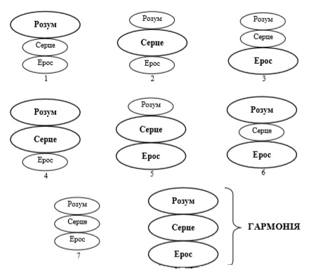
Важливим є вміння виявляти любов до партнера на трьох рівнях: тілесному (ерос), рівні серця та рівні розуму

Slide 10
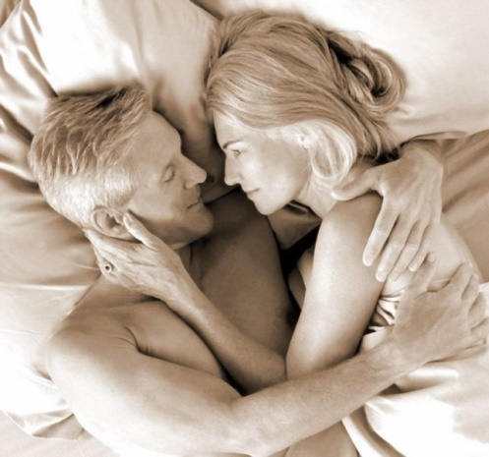
Сексуальність – сукупність зовнішніх і внутрішніх ознак, які роблять одну людину привабливою для іншої: думки, поведінка, бажання бути привабливими, кохати й бути коханими, мати взаємовідносини, що включають інтимний компонент і фізичну активність.
Сексуальна інтимність – здатність і бажання бути в емоційній близькості з іншим, пов’язані з емоційною близькістю.
Статева ідентичність – усвідомлення та відчуття себе чоловіком чи жінкою, розвиток чоловічих чи жіночих якостей.
Статева роль – типова поведінка чоловіка та жінки, що усвідомлюються поступово у процесі зростання особистості.
Протягом життя людина проходить низку етапів психосексуального розвитку, що включає статеву самосвідомість (здатність відчувати себе представником певної статі), статеву роль (специфічний набір вимог, який висувається суспільством), психосексуальні орієнтації (платонічний, фізичний, еротичний потяг).

